Slide 1
6.6 函数图形的描绘
曲线的渐近线
(asymptotic line)
图形描绘的步骤
作图举例
小结 作业
第6章 微分中值定理与导数的应用

Slide 2

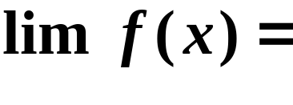

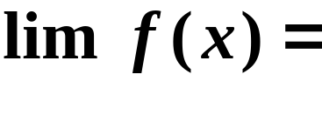


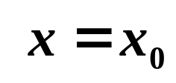
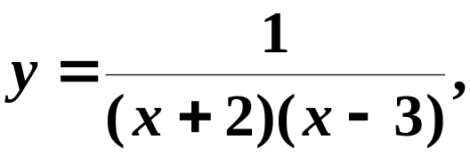
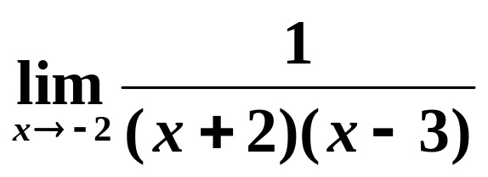

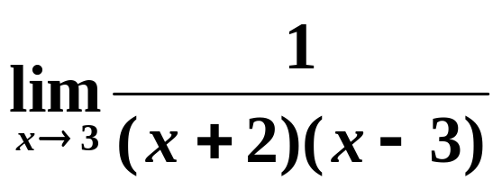
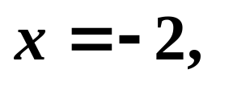

一、曲线的渐近线
(asymptotic line)
定义6.3
当曲线 y = f (x)上一动点P沿着曲线
移向无穷点时,
如果点P到某定直线L的距离趋向
于零,
那么直线L就称为曲线 y = f (x)的一条渐近线.
1. 铅直渐近线
(垂直于x轴的渐近线)
或
那么
就是 y = f (x)的一条
铅直渐近线.
如
铅直渐近线:

Slide 3
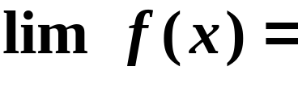

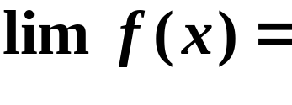





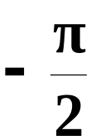
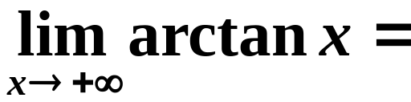

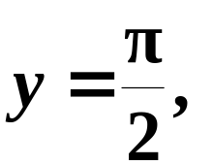
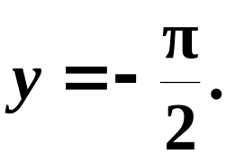
2. 水平渐近线
(平行于x轴的渐近线)
如果
或
(b为常数)
那么
就是 y = f (x)的一条
水平渐近线.
如
水平渐近线:

Slide 4
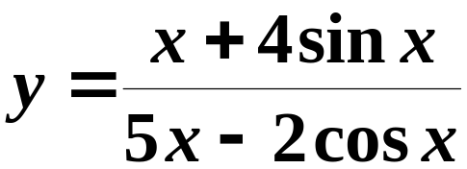
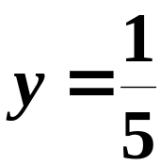
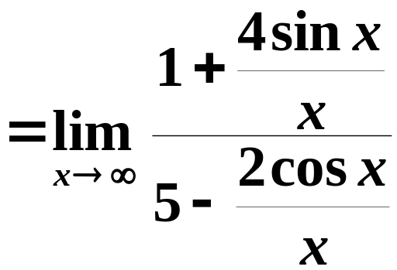
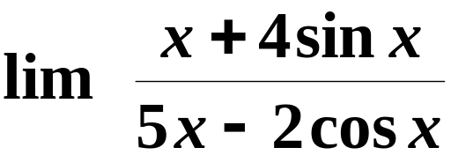
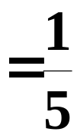

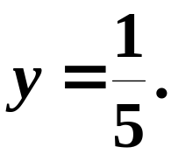
练习
考研数学(二)填空题4分
曲线
的水平渐近线方程为
解
水平渐近线方程为

Slide 5
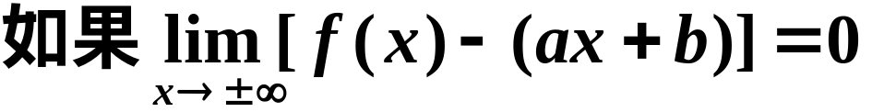


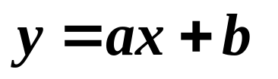

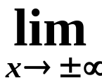


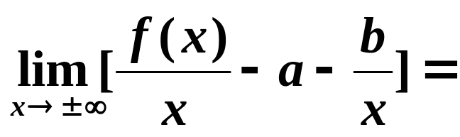
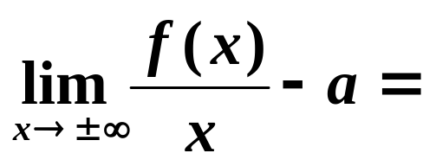

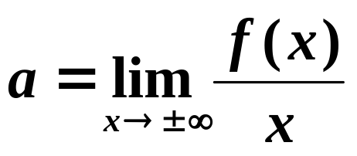
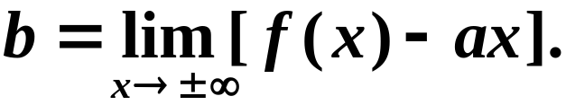
3. 斜渐近线
那么
就是 y = f (x)的一条
斜渐近线.
下面求计算 a, b 的公式:
有
由(1)式和x为无穷大,
即
从而
求出a后,
将a 代入(1)式可确定b,

Slide 6
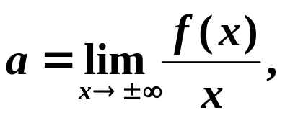
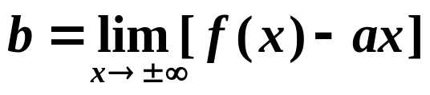
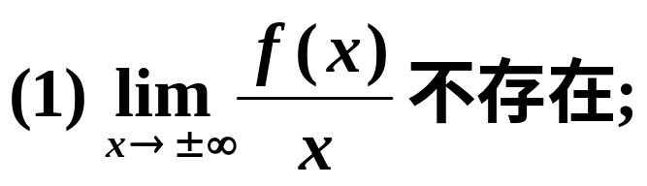
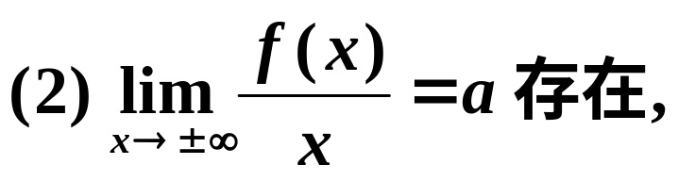



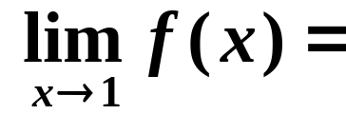


注
如果
可以断定 y = f (x)不存在斜渐近线.
例
解
定义域
因为
所以
是曲线的铅直渐近线.

Slide 7
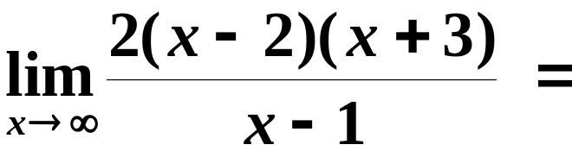

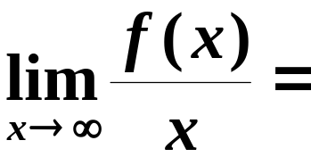
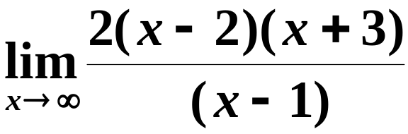



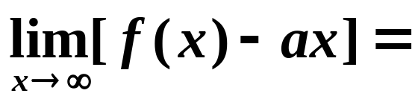
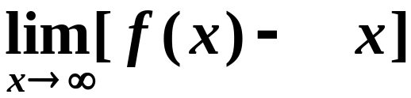

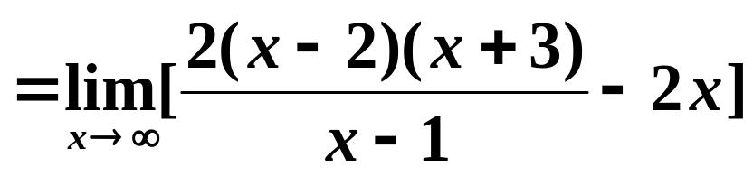
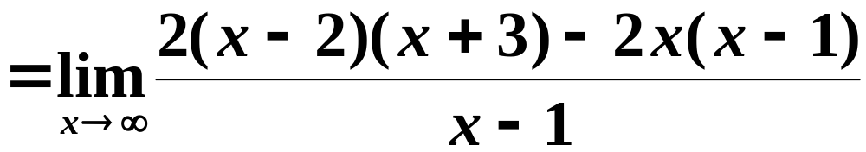



无水平渐近线
又因为
所以
是曲线的一条斜渐近线.

Slide 8
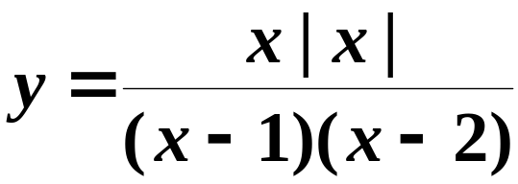




练习
选择题:
曲线
的渐近线,
共有
1条.
2条.
3条.
4条.

Slide 9
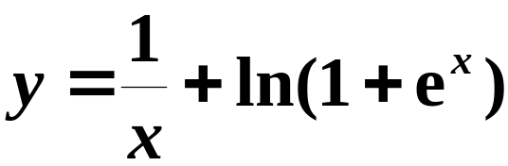




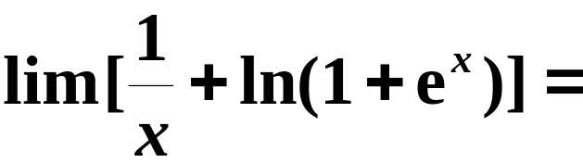



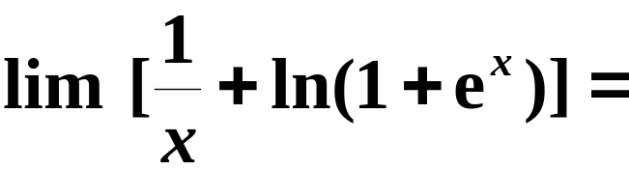



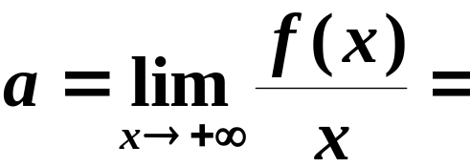
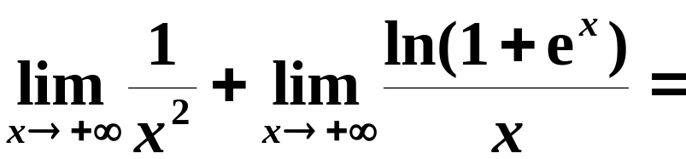

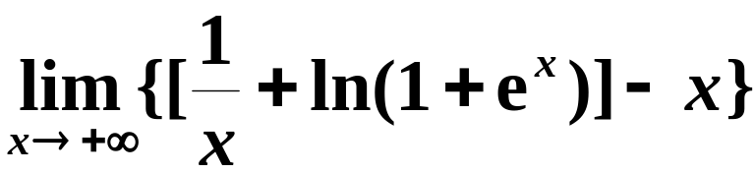
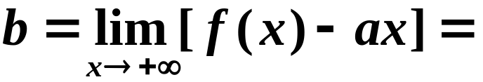
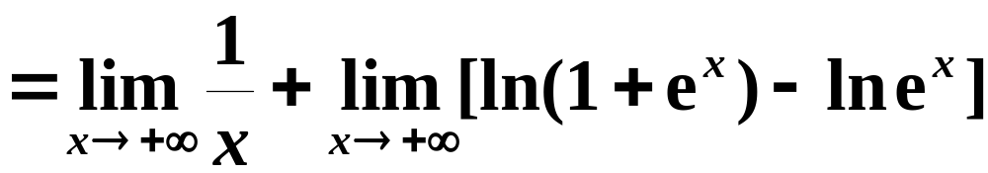
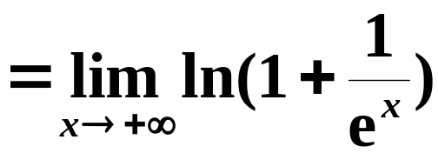


考研数学一, 二 (选择4分)
练习
曲线
渐近线的条数为
是一条垂直渐近线;
是一条水平渐近线;
是一条斜渐近线.

Slide 10
二、图形描绘的步骤
利用函数特性描绘函数图形.
1
确定函数的定义域、值域、间断点,
判定
函数是否有奇偶性、周期性.
2
讨论函数的单调性和极值,
曲线的凹凸性
和拐点,
渐近线.
3
特别注意
适当计算曲线上一些点的坐标,
是否与坐标轴有交点.

Slide 11


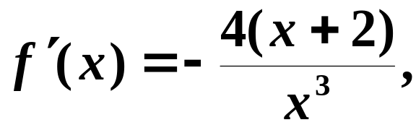
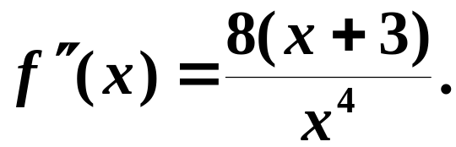







三、作图举例
例
解
非奇非偶函数,
水平渐近线

Slide 12



















铅直渐近线
无斜渐近线.
列表确定函数单调区间, 凹凸区间及极值点和拐点:
不存在
拐点
间断点
极小值

Slide 13


















不存在
水平渐近线:
间断点
拐点
极小值
垂直渐近线:
作图
极小值
拐点
补充点

Slide 14












例
解
偶函数,
图形关于y轴对称.
因为
水平渐近线

Slide 15

















极大值
拐点

Slide 16










练习
解
非奇非偶函数,
因为
垂直渐近线

Slide 17





















又
所以
是曲线的一条斜渐近线.
列表
极大值
极小值
无定义

Slide 18











极大值
极小值
极大值
无定义
极小值
作图

Slide 19
四、小结
求渐近线时, 要注意左右两个方向.
利用一阶、二阶导数的符号确定函数的增减、
凹凸以及极值点和拐点是掌握函数的性态、
较准
确地描绘图形的基础.

Slide 20
作业
习题6.6(246页)
(2)(7)

